Slide 1
GameAnalytics
Ghiorma Adrian
Ungureanu Erik

Slide 2

Problema
Piață suprasaturată, greu de identificat genuri în tendință
Lipsa instrumentelor bazate pe date pentru idei rapide
Constrângeri de timp și resurse în special pentru echipe indie

Slide 3
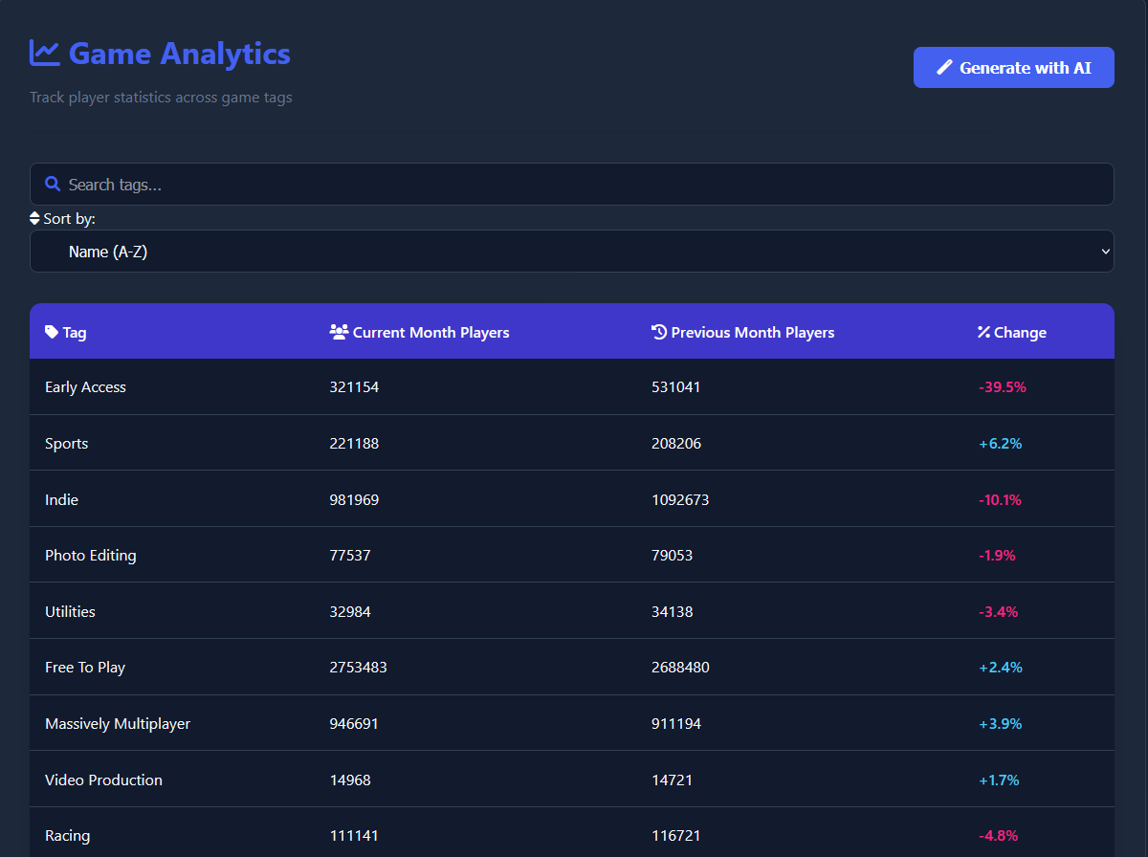
Aplicația noastră
Analizează tendințele actuale din industrie și evidențiază insight-uri relevante
Generează sugestii creative folosind inteligență artificială
Adaptată pentru echipe de toate dimensiunile, de la indie la studio-uri mari

Slide 4

Colectarea de date
Evidențiază ce mecanici și concepte funcționează în industrie
Afișează exemple de jocuri performante din același domeniu
Sprijină identificarea golurilor de pe piață care pot fi valorificate

Slide 5
Explorează piața
Browser de tag-uri care listează genuri de jocuri
Afișează numărul de jucători pentru luna curentă și precedentă
Evidențiază modificările procentuale pentru a urmări trendurile

Slide 6
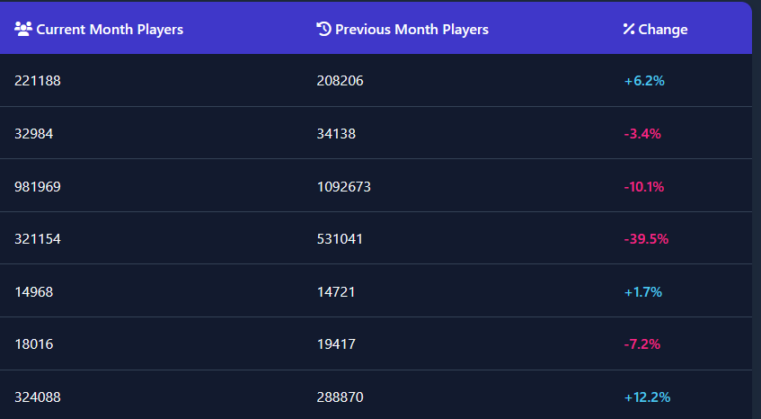
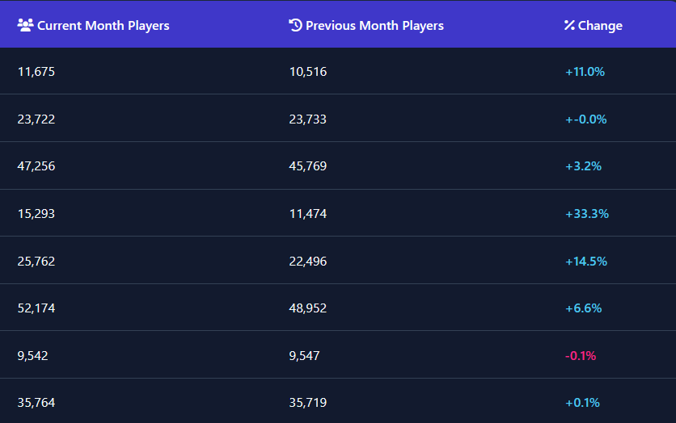
Vizualizarea numerelor

Slide 7
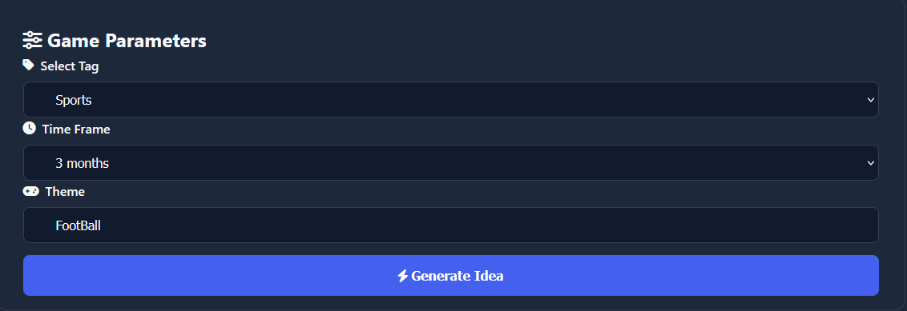
Generarea unei idei
Utilizatorii selectează o etichetă, un interval de timp și o temă
Asistentul analizează trendurile și identifică factorii de succes
Generează automat o idee de joc realistă, bazată pe date

Slide 8
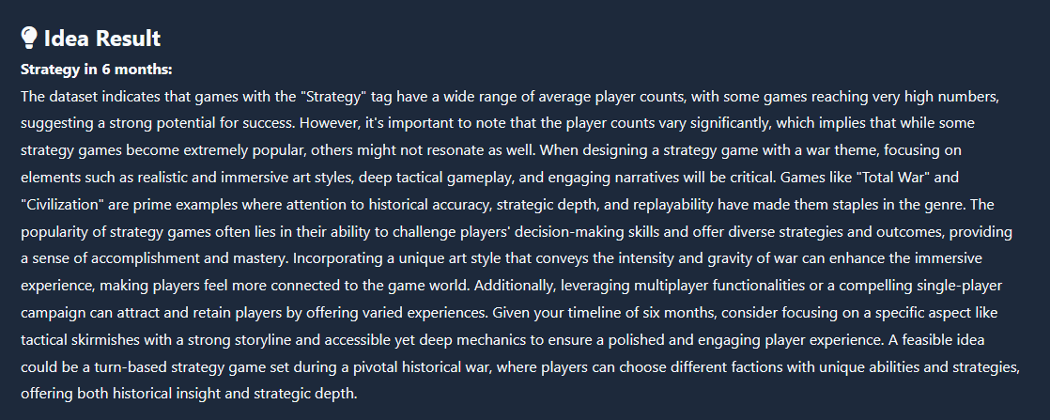
Exemplu practic

Slide 9

Beneficiile aplicației
Reduce timpul necesar pentru cercetare de piață
Încurajează creativitatea susținută de date concrete
Sprijină deciziile strategice în faza de concept
Ideală pentru echipe mici și dezvoltatori indie

Slide 10
Feedback apreciat!
Poți încerca aplicația, să ne oferi feedback și chiar să colaborezi cu noi pentru a contribui la dezvoltarea viitoarelor funcții și îmbunătățiri.

